Slide 1

BÖLÜM -10
ÇOKTAN SEÇMELİ TESTLER

Slide 2
Çoktan Seçmeli Testlerin Kullanım Alanları
İşaretlemeli soru türleri arasında en yaygın olarak kullanılan maddeler çoktan seçmeli sorulardır aşağıda gösterildiği gibi eğitim sistemlerinin farklı alanlarına kullanılmaktadır:
Sınıf içi değerlendirmeler
Ulusal sınavlar
(örnek olarak: liselere giriş sınavı, yüksek öğretime giriş sınavı, lisansüstü eğitime giriş sınavı)
Uluslararası sınavlar
(örnek olarak: PISA ve TIMSS gibi)

Slide 3
Çoktan Seçmeli Soruların Anatomisi
Kök | Ahmet Bey meyve suyu yapmak için manavdan 5 kg portakal ve 2 kg mandalina satın almıştır. Buna göre Ahmet Bey meyve suyu yapmak için manavdan kaç kg meyve almıştır?
Seçenekler | A) 2 | (Çeldirici)
 | B) 3 | (Çeldirici)
 | C) 7 | (Doğru cevap)
 | D) 10 | (Çeldirici)

Slide 4
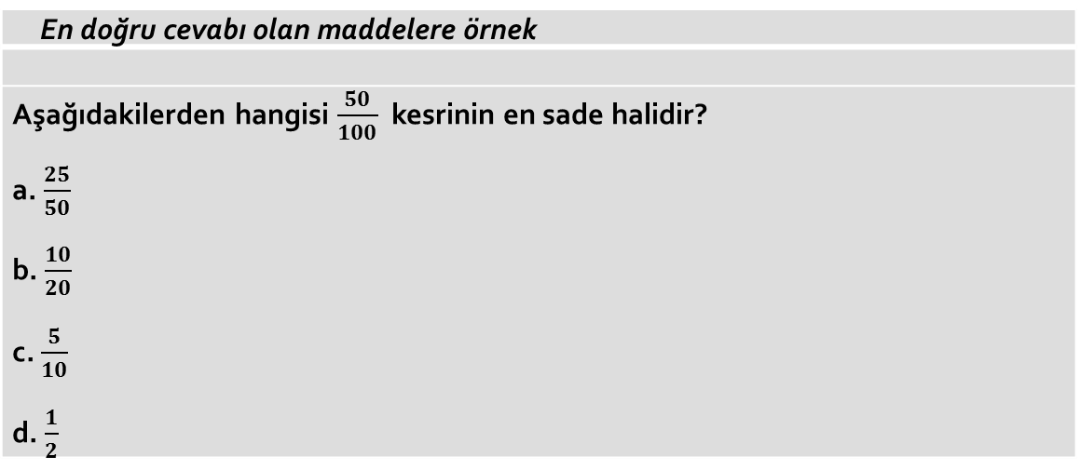
Çoktan Seçmeli Test Maddesi Türleri
Doğru cevaba göre
Tek doğru cevabı olan maddeler
En doğru cevabı olan maddeler
Birden fazla doğru cevabı olan maddeler
Birleşik cevap gerektiren maddeler
Cevabı gizlenen maddeler
En doğru cevabı olan maddelere örnek
Aşağıdakilerden hangisi $\frac{50}{100}$ kesrinin en sade halidir? a. $\frac{25}{50}$ b. $\frac{10}{20}$ c. $\frac{5}{10}$ d. $\frac{1}{2}$
Not: Doğru cevaba yönelik her bir madde türüne örnekler kitabın 183 -187.sayfaları arasında verilmiştir.

Slide 5
Çoktan Seçmeli Test Maddesi Türleri
Madde köküne göre
Kökü soru kipinde olanlar
Kökü eksik cümle olanlar
Olumsuz köklü olanlar
Olumsuz kökü olan maddelere örnek
Aşağıdakilerden hangisi “baş” kelimesinin eş anlamlısı değildir? A) akıl B) esas C) kafa D) son
Not: Madde köküne yönelik her bir madde türüne örnekler kitabın 188 -189.sayfaları arasında verilmiştir.

Slide 6
Çoktan Seçmeli Test Maddesi Türleri
Maddelerin gruplanışına göre
Ortak köklü maddeler
Ortak seçenekli maddeler
Ortak seçenekli maddelere örnek
a, b ve c ile belirtilen soruları aşağıdaki seçeneklere göre cevaplayınız. A. bak B. gözle C. hisset D. huzurevi (a) Hangisi basit fiildir? (b) Hangisi türemiş fiildir? (c) Hangisi birleşik fiildir?
Not: Maddelerin gruplanışına yönelik madde örnekler (PISA sınavından) kitabın 190 -194.sayfaları arasında verilmiştir.

Slide 7
Çoktan Seçmeli Testlerin Özellikleri
Çoktan seçmeli testlerin tercih edilme nedeni:
testin güvenirliği,
geçerliği ,
kullanışlılığına sağladığı katkılar ile açıklanabilir.
Çoktan seçmeli soruların avantajlarının yanında aşağıda gösterildiği gibi bir takım sınırlılıkları da bulunmaktadır:
Uygun çeldiricileri hazırlamanın güçlüğü,
şans başarısı,
analiz ve değerlendirme düzeyindeki bilişsel hedefleri yoklamaya yönelik çoktan seçmeli madde hazırlamanın zorluğu çoktan seçmeli maddeler ile oluşturma düzeyindeki davranışların ölçülememesi.

Slide 8
Çoktan Seçmeli Testlerin Hazırlanması Soru Yazmada Dikkat Edilecek Noktalar
Haladyna ve Rodriguez soru yazmaya ilişkin içerik, düzen, biçim, madde kökünü ve seçenekleri yazma alt başlıklarında topladıkları 22 ilke sıralamıştır. Bu ilkeler ve açıklamalar aşağıda verilmiştir (Haladyna ve Rodriguez, 2013, s. 91).
İçerik ile ilgili
1. Herbir madde bir tek kazanım ve bilişsel alan üzerine odaklanmalıdır. 2. Üst-düzey düşünmeyi ortaya çıkacak materyaller kullanılmalıdır. 3. Madde içerikleri birbirinden bağımsız olmalıdır. Aynı testte birbirine ipucu olabilecek maddelerden kaçınılmasıdır. 4. Aşırı spesifik ve aşırı genel bilgilerden kaçınılmalıdır. Bir madde yazılırken öğrencilere gerektiği kadar bilgi verilmesidir. 5. Yetersiz ifadelerden kaçınılmalıdır. 6. Aldatmaya/şaşırtmaya yönelten maddelerden kaçınılmalıdır.
Not: Soru yazma ilkelerine yönelik açıklama ve örnekler kitabın 196 ve 200. sayfaları arasında verilmiştir.

Slide 9
Çoktan Seçmeli Testlerin Hazırlanması Soru Yazmada Dikkat Edilecek Noktalar
Düzen ile ilgili
7. Herbir madde yatay yerine dikey olarak düzenlenmelidir.
Biçim ile ilgili
8. Maddeler dil ve anlatım bakımından düzenlenmelidir. Maddeler tüm okuyanlara aynı anlamı vermeli, okuyucu “acaba şunu mu demek istiyor” gibi şüphelerden uzak tutulmalıdır. 9. Maddelerin dil yapısı testin uygulandığı gruba uygun olmalıdır. Maddelerin yazım dili okuyan guruba uygun olmalı, soruyu okuyanlar dilden dolayı anlama problemi yaşamamalıdır. 10. Herbir maddede okuma yükü artırılmamalıdır. Gösterişten kaçınılmalıdır.
Madde Kökü Yazımı ile ilgili
11. Maddenin ana düşüncesi seçeneklerde değil, soru kökünde verilmelidir. 12. Madde kökünde olumsuz ifadelerden kaçınılmalı, mümkün olduğunca olumlu ifadeler kullanılmalıdır.
Not: Soru yazma ilkelerine yönelik açıklama ve örnekler kitabın 196 ve 200. sayfaları arasında verilmiştir.

Slide 10
Çoktan Seçmeli Testlerin Hazırlanması Soru Yazmada Dikkat Edilecek Noktalar
Madde seçenekleri yazımı ile ilgili
13. Sadece mantıklı ve ayırt edici seçenekler kullanılmalıdır. Üç seçenek genellikle yeterli olmaktadır. 14. Sorunun sadece bir doğru cevabının olduğundan emin olunmalıdır. 15. Doğru cevabın seçeneklere dağılımı dengeli olmalıdır. 16. Seçenekler alfabetik ve sayısal sıraya göre verilmelidir. 17. Seçenekler örtüşmemeli; birbirinden bağımsız olmalıdır. 18. “Hiçbiri”, “Hepsi” ve “Bilmiyorum” gibi seçeneklerin kullanımından kaçınılmalıdır. 19. Seçeneklerde mümkün olduğunca olumsuz ifadelerden kaçınılmalı; olabildiğince olumlu ifadeler kullanılmalıdır. 20. Doğru cevabı bulmaya yönelik ipucu vermekten kaçınılmalıdır: 21. Testin uygulanacağı grubun yapabileceği tipik hatalar çeldirici olarak yazılmalıdır. Bunun yapılması maddenin ayırt ediciliğini artıracaktır. 22. Mizah kullanımından kaçınılmalıdır.
Not: Soru yazma ilkelerine yönelik açıklama ve örnekler kitabın 196 ve 200. sayfaları arasında verilmiştir.

Slide 11
Çoktan Seçmeli Testlerin Hazırlanması Çoktan Seçmeli Testleri Yazarken Uyulması Gereken İlkeler
Çoktan seçmeli soruları hazırladıktan sonra uygulacak test belli ilkeler çerçevesinde oluşturulmalıdır. Bu ilkeler aşağıda sıralanmıştır:
Doğru cevap seçeneklere dengeli bir şekilde dağıtılmalıdır.
Çoktan seçmeli sorularla doğru cevaplar belirli bir örüntüye göre değil, rasgele hazırlanmalıdır.
Not: Çoktan seçmeli testleri yazarken uyulması gereken ilkelerin açıklanması ve örnekler kitabın 201 ve 203. sayfaları arasında verilmiştir.

Slide 12
Çoktan Seçmeli Sınavların Uygulanması
Tüm sınavlarda olduğu gibi çoktan seçmeli sınavlarda da; güvenirlik, geçerlik ve kullanışlılık açısından testin uygulandığı ortam oldukça önemlidir.
Yazmalı ya da eşleştirmeli sorulardan farklı olarak çoktan seçmeli sorularda değerlendirme sürecinin daha hızlı olması açısından optik formlar yaygın bir şekilde kullanılmakta, öğrencinin cevaplarını optik formlara işaretlemesi beklenmektedir. Optik formlar soru kitapçığının altında olacağı gibi ayrı bir kağıt olarak da öğrenciye verilebilmektedir.
Bu durum çoktan seçmeli sorularda kopya çekmeyi kolaylaştırabilmektedir. Kopya çekilmesi durumunda ölçme işlemine tesadüfi hata karışacak ve dolayısıyla test güvenirliğini düşecektir.
Bu sebeple, çoktan seçmeli testlerin uygulanmasına ilişkin en ktirik konulardan biri kopya çekmeyi engellemeye yönelik önlemlerin alınmasıdır.

Slide 13
Çoktan Seçmeli Testlerin Puanlanması
Çoktan seçmeli testler için puanlama genellikle “ikili puanlama” (0 ve 1) yöntemiyle yapılır.
Bununla beraber bazı durumlarda “kısmi puanlama” (0, 1 ve 2 gibi) yönteminin uygulanması da söz konusu olabilir.
Ayırıca “Kısmi puanlama” yöntemi çoktan seçmeli soru türlerinden “Birden fazla doğru cevabı olan maddeler” için de uygulanabilmektedir. Bu tür maddelerde puanlama yapılırken farklı puanlama yaklaşımlarından kullanılabilir. Kullanılabilecek yöntemlenden biri, “yapılandırılmış grid” için uygulanan puanlama şeklidir.

Slide 14
Çoktan Seçmeli Testlerde Alternatif Yaklaşımlar
Çoktan seçmeli testleri daha güvenilir, geçerli ve kullanışlı yapmak amacıyla arayışlar devam etmektedir:
Örneğin, kağıt-kalem yerine bilgisayar ortamında yapılan sınavlarla çoktan seçmeli testler yerine eşleştirmeli sorular; birleşik cevap gerektiren çoktan seçmeli sorular yerine çoklu doğru-yanlış soruları kullanılması.
Bilgisayar ortamında bireye uyarlanmış testlerle (Computer-Adaptive test) testin uygulanması.
Geleneksel olarak uzmanlardan tarafından yazılan sorular “Otomatik madde oluşturma” (Automatic Item Generation) yöntemi ile bilgisasayar tarafından oluşturmaya başlanması.

Slide 15
BÖLÜM - 10 BİTTİ
Sabrınız İçin Teşekkürler.

